Slide 1


دعم التعلمات الأساس
– اللغة العربية –
المستوى
4
المسار 1
لبنة حرف
الحصة 3
نسخة تجريبية خاصة بمؤسسات الريادة غير نهائية
- نسخة قيد التطوير -

Slide 2


خاص بالأستاذ(ة)
توجيهات لاستعمال العرض
شرائح خاصة بالأستاذ(ة)
إرشادات للشروحات والتعليمات التي يجب على الأستاذ(ة) قولها
أمثلة لتوجيهات الأستاذ(ة)
يطلب من التلاميذ قراءة الكلمات

Slide 3


أهـــداف الـحـصة
في نهاية حصة اليوم، سيكون 80% من المتعلمين على الأقل قادرين على:
اكتساب معجم بسيط حول الأسرة والمدرسة؛
تصفية الصعوبات القرائية المرتبطة بالحركات والحروف: ج – خ – ف – ق – ك - ن .
كتابة حروف ومقاطع وكلمات.

Slide 4








أيقونات توجيهية
هذا النشاط مرتبط بتوظيف الألواح.
العمل الجماعي التفاعلي
يمر الأستاذ بين الصفوف
العمل الثنائي
عمل فردي على الكراسة
أصغي إلى أستاذي وألاحظ ما يفعله.
أُحَضِّرُ لوازمي المدرسية قبل بداية الدرس.
العمل في مجموعات صغرى

Slide 5




العدة اللازمة للحصة
اللوحة
الكراسة
لوحة المقاطع والحروف
بطاقات الحروف

Slide 6

هيكلة الحصة
 |  | افتتاح الحصة: تعلم سلوك اليوم التصريح بالهدف من الحصة
 |  | نشاط اعتيادي: التحدث العفوي
 |  | تحدث وإغناء المعجم: قراءة الصورة: ملاحظة لوحة: الفصول الأربعة، والتعبير عنها
 |  | أنشطة القراءة والكتابة: تقديم الحروف المبرمجة: ج- خ – ف – ق - ك - ن خريطة الحروف المبرمجة؛ قراءة لوحة الحروف والمقاطع وتركيب كلمات؛ كتابة: نقل
 |  | لعبة: - القفز على الحروف والمقاطع
 |  | اختتام الحصة: - تذكير بالواجبات المنزلية وتبصر الحصة.
03 دقائق
05 دقيقة
15 دقيقة
40 دقيقة
07 دقائق

Slide 7

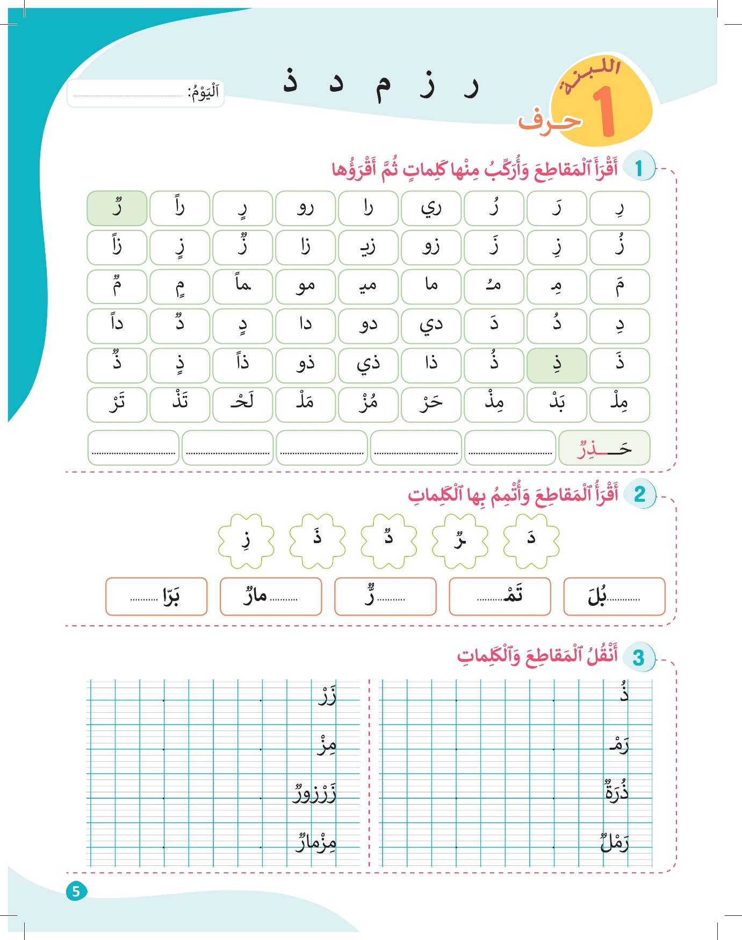
تتذكرون النشاط المنزلي الذي كلفتكم به نهاية الحصة السابقة. سأراقب ما قمتم به، قبل أن نبدأ حصة اليوم.
في منزلي سأقوم ب:
1- قراءة لوحة المقاطع النشاط 1 والبحث عن كلمات أخرى؛
2- أكتب الكلمات الواردة في النشاط رقم3 على كراستي بخط جميل؛
3- أستعد لعرض إنجازي على أستاذي في اليوم الموالي.

Slide 8
1
افتتاح الحصة

Slide 9

مرحبا بكم، سننطلق في حصة اللغة العربية.
سلوك اليوم:
الاستماع وأخذ الكلمة

Slide 10
سلوك اليوم حول الاستماع و أخذ الكلمة، انتبهوا جيدا التعليمات التالية:
الاستماع الجيد لتعليمات أستاذي الاستماع الجيد لأجوبة زملائي آخذ الإذن من أستاذي برفع الأصبع آخذ الإذن من أستاذي قبل الكلام وقبل الذهاب للمرحاض آخذ الإذن من زميلي لأستعمل أدواته (قلم، طباشير...)

Slide 11
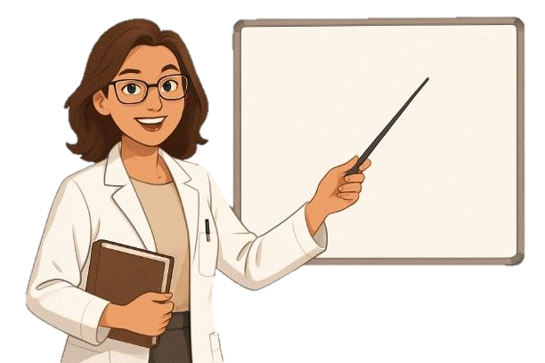
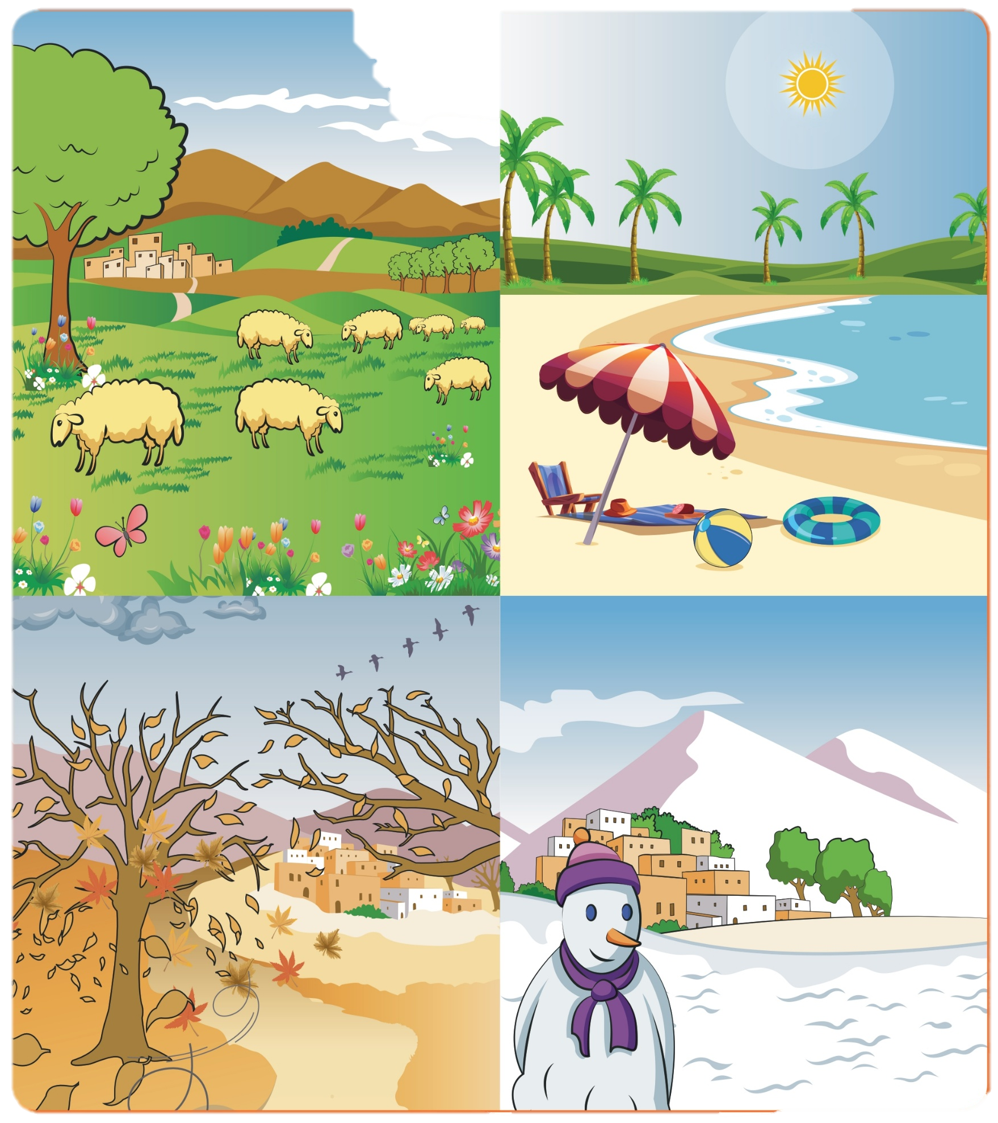
في حصة اليوم سنعمل جميعا على تحقق الهدف الآتي: توظيف معجم بسيط حول الفصول الأربعة و قراءة حروف و مقاطع و كلمات تتضمن الحروف : ج – خ – ف – ق – ك – ن.
ف
خ
ج
ن
ك
ق

Slide 12
2
التحدث العفوي
نشاط اعتيادي

Slide 13

هل تتذكرون نشاط التحدث العفوي؟ من يحكي لنا حكاية مسلية عاشها؟
ينتدب الأستاذ بعض المتعلمين لسرد حكاياتهم وتذيل بالأسئلة التالية: هل أعجبتكم الحكاية؟ كيف كان صوت صديقكم؟ من يحكي لنا حكاية أخرى.

Slide 14
3
اَلطَّبيعَةُ عَبْرَ الْفُصولِ
التحدث وإغناء المعجم

Slide 15
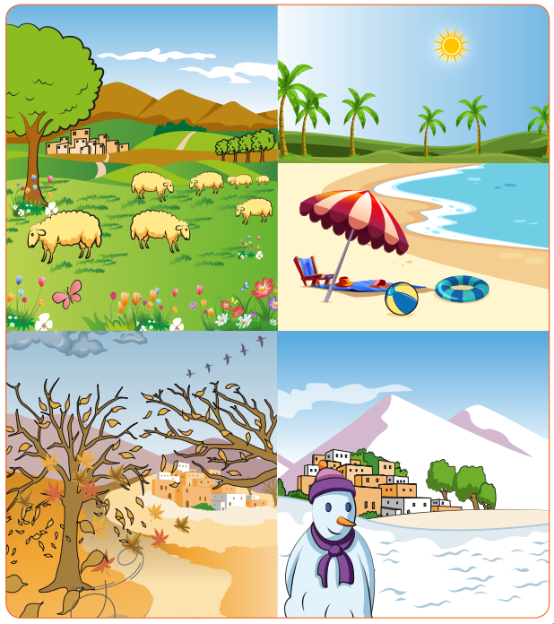
لاحظوا الصور جيدا، كل واحد منكم سيعبر عن عنصر من عناصر الصورة بكلمة واحدة.
يشجع الأستاذ المتعلمين على التعبير بكلمات ثم بجمل بسيطة.

Slide 16
ج - خ - ن
ف - ق- ك
4
أنشطة القراءة والكتابة

Slide 17

سنراجع الحروف التالية؛ سأقرأ الحروف جيم – ج/ خاء –خ ...
من يقرأ الحروف؟
ج – خ – ن
ف – ق – ك

Slide 18
من يقرأ الحرف؟ ايتوا بكلمات تبتدئ بحرف الجيم
ايتوا بكلمات تنتهي بحرف الجيم – كلمات وسطها حرف الجيم
ج

Slide 19

سنتعرف على الحرف في جميع مواقعه في الكلمة: أول، وسط، آخر
سأقرأ تابعوا معي - من يقوم ليقرأ؟
جَمَلࣱ
جَـ
مَجَلَّةࣱ
ـجَـ
دُمْلُجࣱ
ـجࣱ
دُرْجࣱ
جࣱ

Slide 20
من يقرأ الحرف ؟ ايتوا بكلمات تبتدئ بحرف الخاء – الخاء في الوسط – تنتهي بخاء
خ
خ
ـخ
ـخـ
خـ

Slide 21
هذان الحرفان متشابهان – لاحظوا جيدا ما يميز كل حرف عن الآخر. من يقرأ الحرفين؟
هل تعرفون حروفا أخرى تشبه هذين الحرفين؟
؟
خ
ج

Slide 22
من يقرأ الحرف ؟ ايتوا بكلمات تبتدئ بحرف الفاء – الفاء في الوسط – تنتهي بفاء
ف
ف
ـف
ـفـ
فـ

Slide 23
من يقرأ الحرف ؟ ايتوا بكلمات تبتدئ بحرف القاف – القاف في الوسط – تنتهي بقاف
ق
ق
ـق
ـقـ
قـ

Slide 24
هذان الحرفان متشابهان – لاحظوا جيدا ما يميز كل حرف عن الآخر. من يقرأ الحرفين؟
؟
ق
ف

Slide 25
من يقرأ الحرف؟
من يأت بكلمة تنتهي بالكاف؟ كلمة تبتدئ بالكاف – كلمة وسطها كاف؟
ك
ك
ـك
ـكـ
كـ

Slide 26
من يقرأ الحرف؟
من يأت بكلمة تنتهي بالنون؟ كلمة تبتدئ بالنون – كلمة وسطها نون ؟
ن
ن
ـن
ـنـ
نـ

Slide 27
من يقرأ سلسلة الحروف؟
خ – نـ - ـجـ – ف – ـقـ – ك
ـن – ـفـ – قـ – ـخ – كـ – ج

Slide 28

خذوا الألواح. سأملي عليكم الحروف حرفا حرفا، وعليكم كتابتها بسرعة. سنصحح مباشرة بعد رفع الألواح: خ – ف – ج – ن – ك – ق

Slide 29
سنبني جميعا خريطة حرف الكاف، أنا سأبدأ، تابعوا معي.
ج - خ - ن
ف - ق- ك
خريطة الحرف

Slide 30

أملأ خريطة حرف الكاف مع الحركات القصيرة،
ك
كَـ
كِـ
كُـ

Slide 31
ينشئ الأستاذ خريطة حرف الكاف مع الحركات الطويلة.
ك
كَـ
كِـ
كُـ
كا
كو
كيـ

Slide 32
أتمم ملء خريطة حرف الحاء مع التنوين،
ك
كٍ
كاً
كࣱ
كَـ
كِـ
كُـ
كا
كو
كيـ

Slide 33
سأقرأ خريطة الحرف: رددوا من بعدي جماعة
ك
كٍ
كاً
كࣱ
كَـ
كِـ
كُـ
كا
كو
كيـ

Slide 34
ركبنا كل مقطع في كلمة – سأقرأ المقاطع والكلمات – كَ – كلام ...
من يقرأ خريطة الحرف قراءة جهرية: يتناوب المتعلمون على قراءة الخريطة
كَلامࣱ
ك
كٍ
كاً
كࣱ
كَـ
كِـ
كُـ
كا
كو
كيـ
سَميكٍ
كِتابࣱ
ديكࣱ
كُرَةࣱ
مِسْـكاً
كاتِبࣱ
مِسْـكـيـنࣱ
كوبࣱ

Slide 35
الآن، سنقرأ جميعا على لوحة الحروف والمقاطع
قراءة المقاطع وتركيب الكلمات
تنظيم العمل في ثنائيات وفي مجموعات

Slide 36

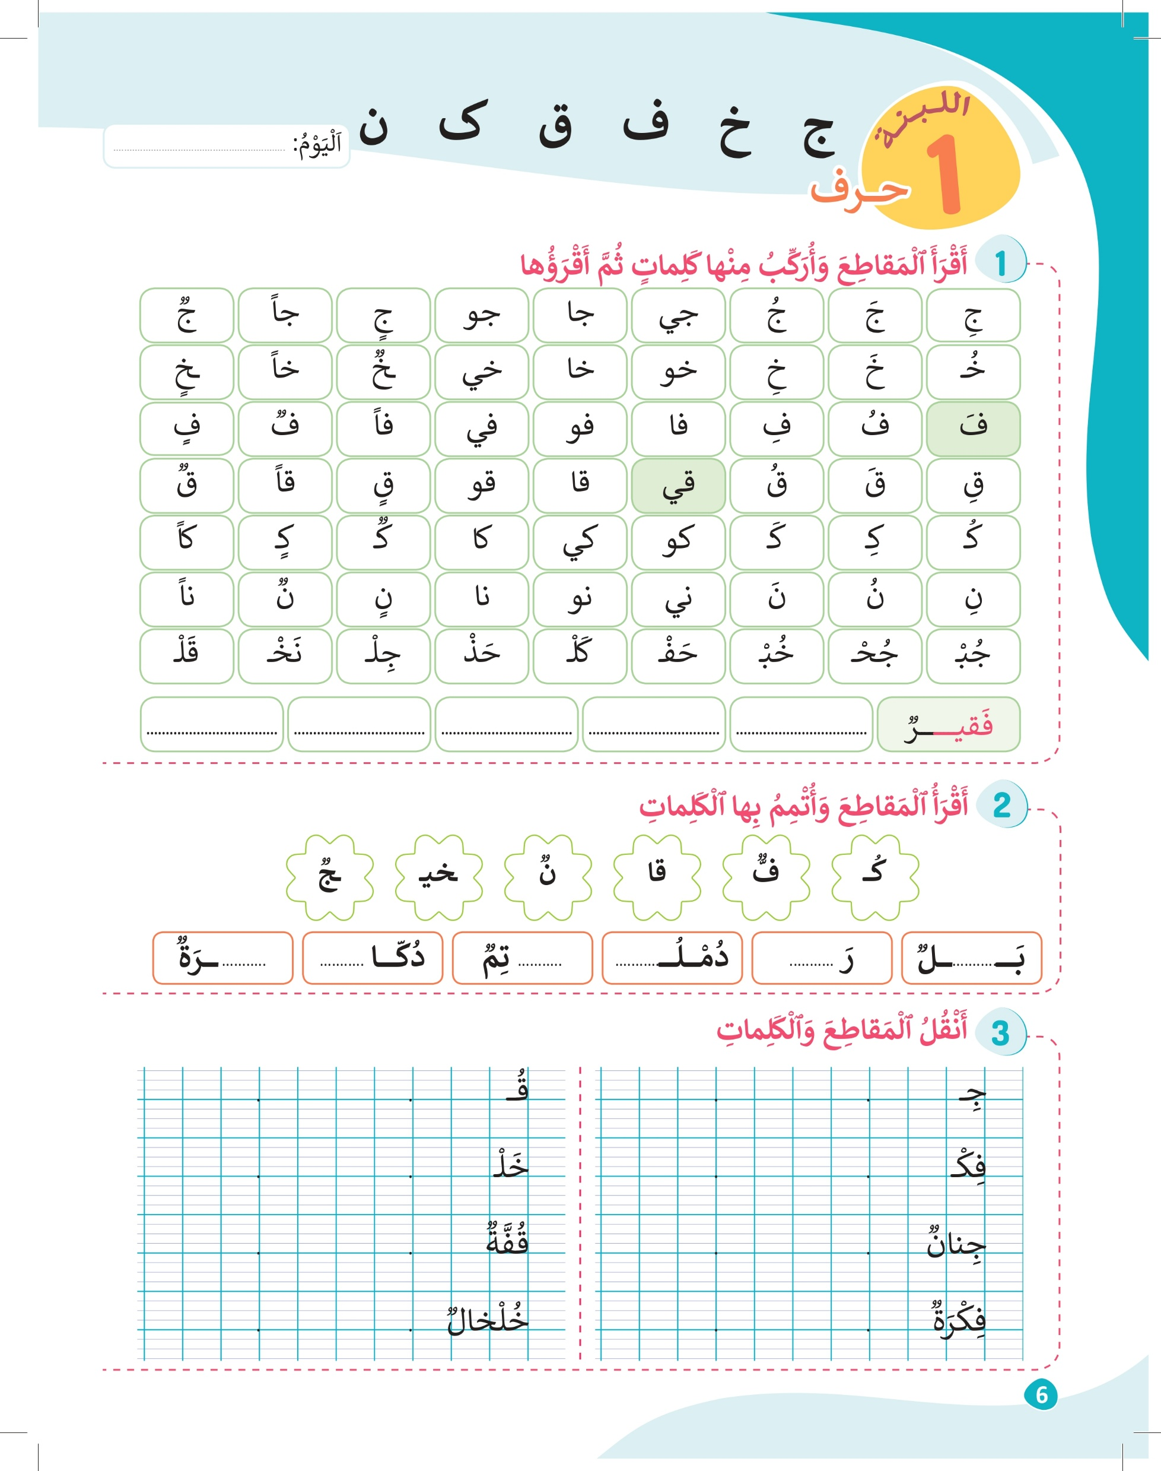
انتبهوا جيدا، سأقرأ لوحة الحروف والمقاطع التي تعرفنا عليها اليوم، وستقومون بقراءتها أيضا.

Slide 37

الآن دوركم، تناوب مع زميلك على قراءة المقاطع، صححوا الأخطاء بينكم. سأمر بين الصفوف.

Slide 38

قراءات فردية بالتناوب، مع تغيير اتجاهات القراءة، وتصحيح الأخطاء.

Slide 39

الآن قوموا بتركيب كلمات انطلاقا من المقاطع الموجودة في الجدول، يمكنكم الاستعانة بالحروف المدروسة سابقا.
يمنح الأستاذ للمتعلمين وقتا للتفكير.

Slide 40

خذوا كراساتكم على الصفحة رقم: 6
نشاط الكتابة
عمل فردي على الكراسة

Slide 41

الآن خذوا الكراسة النشاط 1 ص 6 و قوموا بتركيب كلمات انطلاقا من المقاطع الموجودة في الجدول يمكنكم الاستعانة بالحروف التي سبق و درسناها.

Slide 42

الآن ناقش الإجابات مع زميلك وصحح الأخطاء

Slide 43

لنصحح جماعة على السبورة.
يتم اقتراح بعض الكلمات
كوخࣱ
جُحْرࣱ
جَفْنࣱ
فَقْرࣱ
خَوْفࣱ

Slide 44
الآن خذوا الكراسة النشاط 2 ص6 اقرأوا المقاطع ثم أتمموا كتابة الكلمات بالمقاطع المناسبة.

Slide 45
انتبهوا سنصحح جماعة على السبورة
كُـــ
نࣱ
قا
ـــجࣱ
فࣱّ
ــــخيــــ

Slide 46

الآن انجزوا النشاط 3 ص 6: المطلوب نقل المقاطع و الكلمات.
ينمذج الأستاذ طريقة نقل المقاطع و الكلمات ثم يتجول بين الصفوف لمراقبة إنجازات المتعلمين وتقديم الدعم اللازم
يسمح بإتمام النشاط في المنزل إن تعذر إتمامه خلال الحصة.

Slide 47
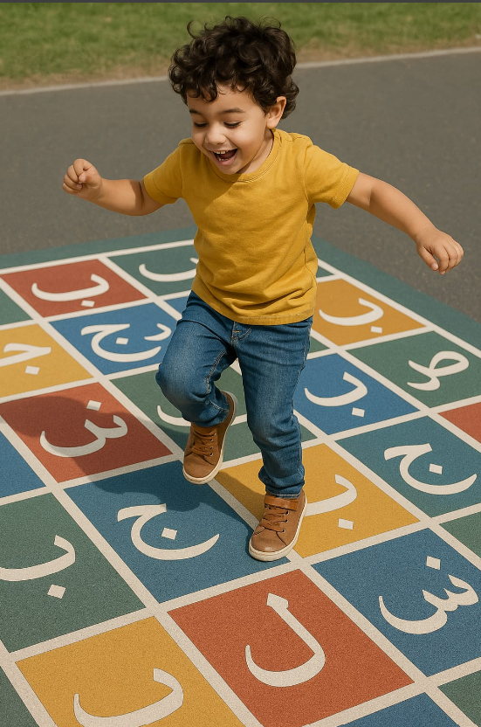
5
ألعاب
لعبة تيك تاك توك

Slide 48
انتبهوا سوف نلعب اليوم لعبة تيك تاك، سألعب مع صديقكم وانتم ستفعلون مثلنا على الألواح.
ينمذج الأستاذ اللعبة على السبورة الجانبية ثم يطلب من المتعلمين رسم الشبكة على الألواح واللعب في ثنائيات.
ف | ق
 | ف
ق |  | ف

Slide 49
أنشودة الحروف
-الواجبات المنزلية
تبصر الحصة
6
اختتام الحصة

Slide 50
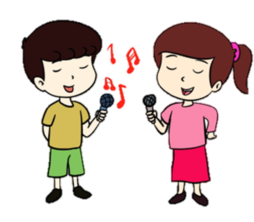

سننشد معا أنشودة الحروف..
يتم استغلال لوحة الحروف أثناء الإنشاد

Slide 51
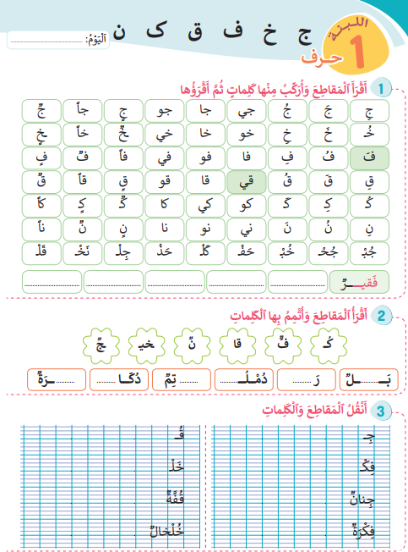
في منازلكم، ستشتغلون على الكراسة الصفحة 6 ، سأراقب عملكم بداية الحصة الموالية إن شاء الله.
في منزلي سأقوم ب:
1- قراءة لوحة المقاطع النشاط 1 والبحث عن كلمات أخرى؛
2- أتمم كتابة الكلمات الواردة في النشاط رقم3 على كراستي بخط جميل ثم أقرؤها؛
3- أستعد لعرض إنجازي على أستاذي في اليوم الموالي.

Slide 52
أنهينا حصة اللغة العربية لهذا اليوم، شكرا لحسن تفاعلكم.
إلى اللقاء... نلتقي في الحصة القادمة إن شاء الله

Slide 53
تبصر الحصة
يسجل الأستاذ ملاحظاته عن الحصة على المذكرة اليومية، ومدى تفاعل المتعلمين مع مجرياتها؛
يسجل النسبة المئوية التي يقدرها لتحقق أهداف الحصة.

